Slide 1
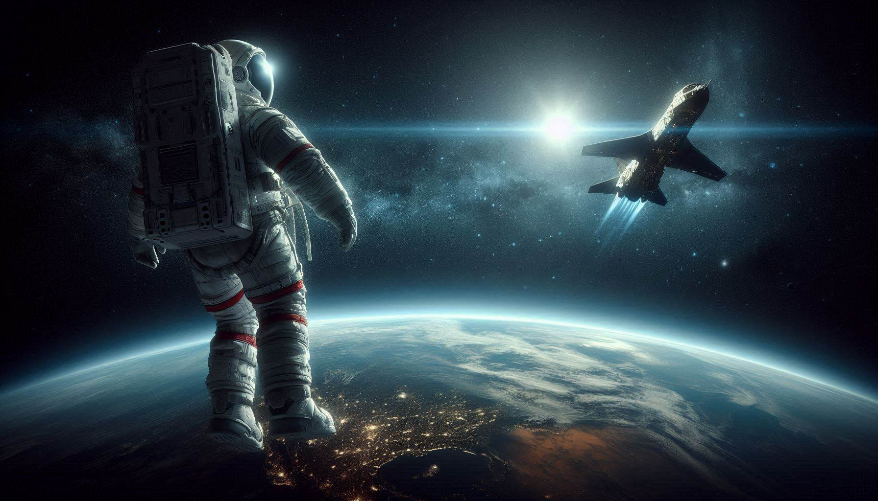
Захопливий світ космосу
Даниленко Данило
Ліцей № 2
Таврійської міської ради
Херсонської області
5-А клас

Slide 2
Що таке космос?
Космос – це весь простір, що оточує Землю. Він дуже великий і містить мільярди зірок, планет і галактик. Якщо розділити галактики на кількість землян, то кожен з нас був би власником однієї з них.
Ми живемо в галактиці Молочний Шлях. Зірки нашої галактики розміщуються у вигляді спіралі, нагадуючи слід від розлитого молока.
Галактика Молочний Шлях велика і складається приблизно з 400 мільярдів зірок. Серед них є зірка під назвою Сонце. Планета, на якій ми живемо, називається Земля. Вона увесь час обертається навколо Сонця.

Slide 3
Сонячна система
До складу Сонячної системи входять: вісім великих планет (Меркурій, Венера, Земля, Марс, Юпітер, Сатурн, Уран, Нептун), планети-карлики (Плутон, Седна та ін.), малі планети-астероїди (Церера, Ерида та ін.), 150 супутників та мільйон комет.
Сонце, наче потужний магніт, притягує до себе усі ці планети, астероїди і комети. Вони завжди рухаються навколо нього за чітким маршрутом. Цей шлях називається орбітою. Чим ближче планета знаходиться до Сонця, тим швидше її рух і коротша орбіта.

Slide 4
Перша планета від Сонця
Меркурій є найменшою з восьми великих планет Сонячної системи. Вона у 17 разів легша і у 3 рази менша від Землі.
Рік на Меркурії триває всього 3 земних місяці. На цій планеті не відбувається змін пір року і погоди.
Пейзажі планети пустельні, бо утворюються з вулканічних кратерів та рівнин застиглої лави. Там немає атмосфери і води.

Slide 5
Найжаркіша планета
Атмосфера Венери непридатна для дихання. На планеті немає річок і океанів. Кислотні дощі, що проливаються з хмар, не встигають торкнутися її поверхні, бо випаровуються ще у повітрі.
Сонячне проміння нагріває поверхню Венери до 480 градусів, а кольорові хмари, немов ковдра, щільно огортають планету з усіх боків і не дозволяють теплу розсіюватися у просторі.

Slide 6
Наша планета Земля
Земля – третя планета від Сонця. Вчені підрахували, що вік Землі становить приблизно 5 мільярдів років.
Земля рухається по своїй орбіті зі швидкістю 30 км/сек. Це у 250 разів швидше гоночного автомобіля.
У Землі є супутник – Місяць. На космічному кораблі до Місяця можна долетіти за 10 годин.
Наявність атмосфери і води сприяли появі життя на нашій планеті.

Slide 7
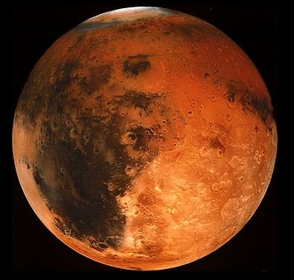
Червона планета Марс
Поверхня Марса вкрита безліччю круглих кратерів, до складу яких входить багато заліза. Іржавіючи, залізо набуває червонястого кольору.
Там ніколи не буває дощу. Але на полюсах є крижані полярні шапки, в котрих лід містить вуглекислий газ та багато замерзлої води.
Русла висохлих річок свідчать, що колись на Марсі була вода та існувало життя. Вчені вважають, що і тепер живі мікроорганізми є під поверхнею планети, де виявлена велика кількість криги.

Slide 8
Газові гіганти
Планети Юпітер, Сатурн, Уран та Нептун називають газовими гігантами, бо вони значно більші, ніж Земля, і складаються переважно з газів. Поверхня їхня рідка, але ближче до центру стає щільнішою. У центрі планет є відносно невелике тверде ядро.
Усі ці планети мають кільця. А кожне кільце – це безліч великих і маленьких кам’яних брил, які постійно рухаються по своїх орбітах.

Slide 9
Найбільша планета
Юпітер в 11 разів більший за розмірами і майже у 318 разів важчий від Землі.
Атмосфера Юпітера непридатна для дихання. Кольорові хмари товщиною у сотні кілометрів огортають планету. Крізь них погано пробивається сонячне світло, тому там завжди холодно – мінус 120 градусів.
Юпітер є потужним джерелом радіовипромінювання.

Slide 10
Найдивовижніша планета
Сатурн має найбільше кільце серед планет-гігантів.
За допомогою міжпланетної автоматичної станції «Вояджер» було виявлено, що воно складається з 7 окремих кілець, які мають товщину кілька десятків метрів, а ширину – десятки тисяч кілометрів.

Slide 11
Синя планета
До складу Урану входить газ метан, який надає планеті синювато-зеленуватого кольору.
Вісь планети майже лежить у площині її орбіти. Тому Сонце освітлює один з полюсів планети безперервно 42 земних роки і увесь цей час там триває полярний день. А на протилежному полюсі стільки ж триває полярна ніч.

Slide 12
Планета вітрів
Нептун розташувався на околиці Сонячної системи. Його орбіта найбільша серед великих планет. 1 рік на Нептуні триває 165 земних років.
Швидкість вітру під хмарами Нептуна набуває фантастичної величини – 500 метрів за секунду. Чому виникають неймовірно сильні вітри на такій холодній планеті залишається нерозкритою таємницею Нептуна.

Slide 13
Сучасні космічні дослідження
Сьогодні люди продовжують досліджувати космос.
Міжнародна космічна станція - це велика лабораторія, де вчені проводять різноманітні дослідження.
У червні 2024 року китайський зонд “Чан’е-6”здійснив успішну посадку в ударному кратері Аполлон на зворотньому боці Місяця, взяв зразки породи і успішно повернувся на Землю.
У травні 2021 року на Марсі успішно розгорнутий китайський марсохід “Чжужун”.

Slide 14
Список використаних джерел
Моя планета - Земля./Укладачі В.В.Гуріна, В.Г.Біляєв. - Х.: Белкар-книга, 2016. - 48с.
Дослідження космосу. [Електронний ресурс] - Режим доступу https: // uk.wikipedia.org > wiki > (дата звернення: 10.12.2024).

